Slide 1
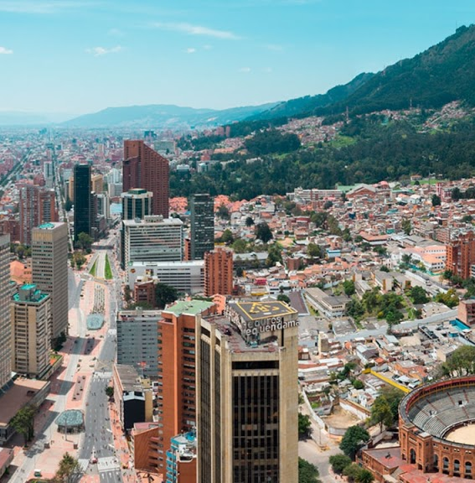


DIÁLOGO CIUDADANO NODO SURORIENTE
Sector Movilidad
Abril 28 de 2021

Slide 2


AGENDA DEL DÍA
Hora | Actividad | Responsable
2:30 p.m. a 2:35 p.m. | Bienvenida y apertura de los diálogos ciudadanos nodales | Carolina Vargas Ramírez-Oficina de Gestión Social
2:35 p.m. a 2:40 p.m. | Presentación de la agenda y funcionarios invitados al diálogo ciudadano | Carolina Vargas Ramírez- Oficina de Gestión Social
2:40 p.m. a 2:50 p.m. | Presentación de los participantes y reglas de juego | Carolina Vargas Ramírez-Oficina de Gestión Social
2:50 p.m. a 2:55 p.m. | ¿Qué es la rendición de cuentas? | Carolina Vargas Ramírez-Oficina de Gestión Social
2.55 p.m. a 3:00 p.m. | Presentación de los temas más recurrentes del nodo y cómo hacer solicitudes, quejas, reclamos y denuncias | Alicia Cárdenas- Oficina de Gestión Social Felipe Roa-Centro Local de Movilidad- OGS
3:00 p.m. a 3:20 p.m. | Diálogo con el Subgerente técnico de Servicios de Transmilenio | Ingeniero Nicolás Correal
3:20 p.m. a 3:40 p.m. | Preguntas de la ciudadanía | Carolina Vargas Ramírez-Oficina de Gestión Social
3:40 p.m. a 4:00 p.m. | Diálogo con la Subdirectora de Control de Tránsito y Transporte | Subdirectora Diana lorena Urrego
4:00 p.m. a 4:20 p.m. | Preguntas de la ciudadanía | Carolina Vargas Ramírez-Oficina de Gestión Social
4:20 p.m. a 4:30 p.m. | Plenaria- Compromisos | Carolina Vargas Ramírez-Oficina de Gestión Social
4:30 p.m. a 4:45 p.m. | Concurso | Sandra-Oficina de Gestión Social
4:45 p.m. a 4:50 p.m. | Evaluación de la jornada (enlace) | Carolina Vargas Ramírez-Oficina de Gestión Social
4:50 p.m. a 5:00 p.m. | Invitación a las audiencias públicas y cierre | Carolina Vargas Ramírez-Oficina de Gestión Social
Rendición de Cuentas Locales
Notes:
en el que participa la administración distrital, la ciudadanía, la sociedad civil, los gremios, la academia, etc.

Slide 3





REGLAS DE JUEGO
Mantener cámara y micrófono en silencio mientras no estamos interviniendo en la reunión.
Solicitar la palabra a través del chat o levantando la mano. La moderadora la otorgará en el momento oportuno.
Sea preciso y claro en su intervención (2-3 minutos máximo) para que la mayoría de las personas que quieran hablar lo puedan hacer.
El chat es un medio importante de preguntas y respuestas, sugerimos prestar atención a lo que se comparta por este medio.
La sesión será grabada en audio para elaborar las memorias de la jornada.
Rendición de cuentas locales
Notes:
Revisar definiciones

Slide 4

¿Qué es la rendición de cuentas?
Es el proceso conformado por un conjunto de normas, procedimientos, metodologías, estructuras, prácticas y resultados mediante los cuales, las entidades de la administración pública del nivel nacional y territorial y los servidores públicos informan, explican y dan a conocer los resultados de su gestión a los ciudadanos, la sociedad civil, otras entidades públicas y a los organismos de control, a partir de la promoción del diálogo. (Ley 1757 de 2015)
También es:
Una expresión de control social
Es un proceso que se basa en la interrelación del Estado con la ciudadanía
Es la capacidad como organismo público para responder a la ciudadanía sobre los compromisos asumidos.
Rendición de cuentas locales
Notes:
Revisar definiciones

Slide 5
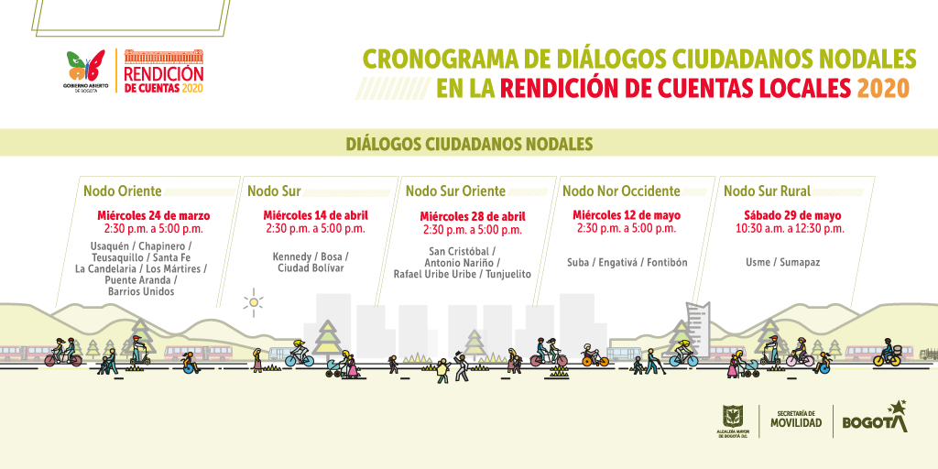
¿Cómo participar en la rendición de cuentas?
Diálogos ciudadanos nodales
Rendición de cuentas locales
Notes:
Revisar definiciones

Slide 6
¿Cómo participar en la rendición de cuentas?
Audiencias públicas participativas
NODO | LOCALIDAD | AUDIENCIAS PÚBLICAS PARTICIPATIVAS
 |  | JUNIO | JULIO | AGOSTO | SEPTIEMBRE | OCTUBRE
ORIENTE | USAQUEN |  | Viernes 16
 | CHAPINERO |  | Viernes 9
 | TEUSAQUILLO |  | Viernes 2
 | SANTAFE | Miércoles 30
 | LA CANDELARIA | Miércoles 23
 | LOS MÁRTIRES | Miércoles 16
 | PUENTE ARANDA | Miércoles 9
 | BARRIOS UNIDOS | Miércoles 2
SUR | KENNEDY |  |  | Miércoles 4
 | BOSA |  | Viernes 30
 | CIUDAD BOLIVAR |  | Viernes 23
SUR ORIENTE | SAN CRISTÓBAL |  |  |  | Viernes 3
 | ANTONIO NARIÑO |  |  | Miércoles 25
 | RAFAEL URIBE URIBE |  |  | Miércoles 18
 | TUNJUELITO |  |  | Miércoles 11
SUR RURAL | USME |  |  |  | Miércoles 15
 | SUMAPAZ |  |  |  | Sábado 11
NOR OCCIDENTE | SUBA |  |  |  |  | Viernes 8
OCCIDENTE | ENGATIVÁ |  |  |  |  | Miércoles 6
 | FONTIBÓN |  |  |  | Miércoles 22
Rendición de cuentas locales
Notes:
Revisar definiciones

Slide 7
¿Cuáles fueron los temas priorizados para los diálogos ciudadanos?
NODO | LOCALIDAD | TEMAS PRIORIZADOS DIÁLOGOS CIUDADANOS NODALES
SURORIENTE | SAN CRISTÓBAL
 | ANTONIO NARIÑO | Control al tránsito y transporte Transmilenio
 | RAFAEL URIBE URIBE
 | TUNJUELITO
Rendición de cuentas locales
Notes:
Revisar definiciones

Slide 8
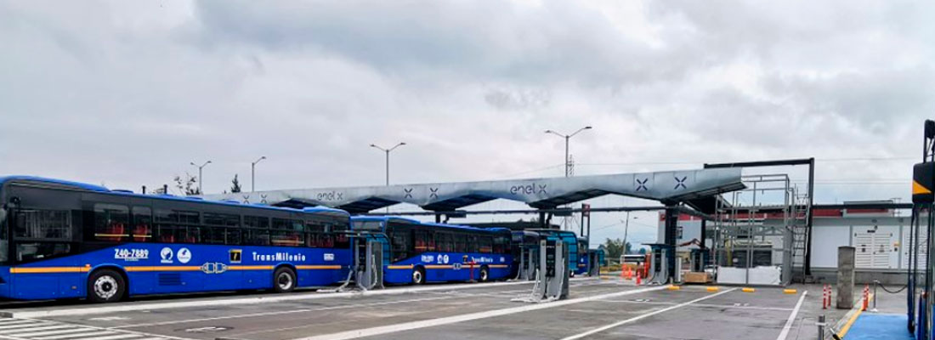
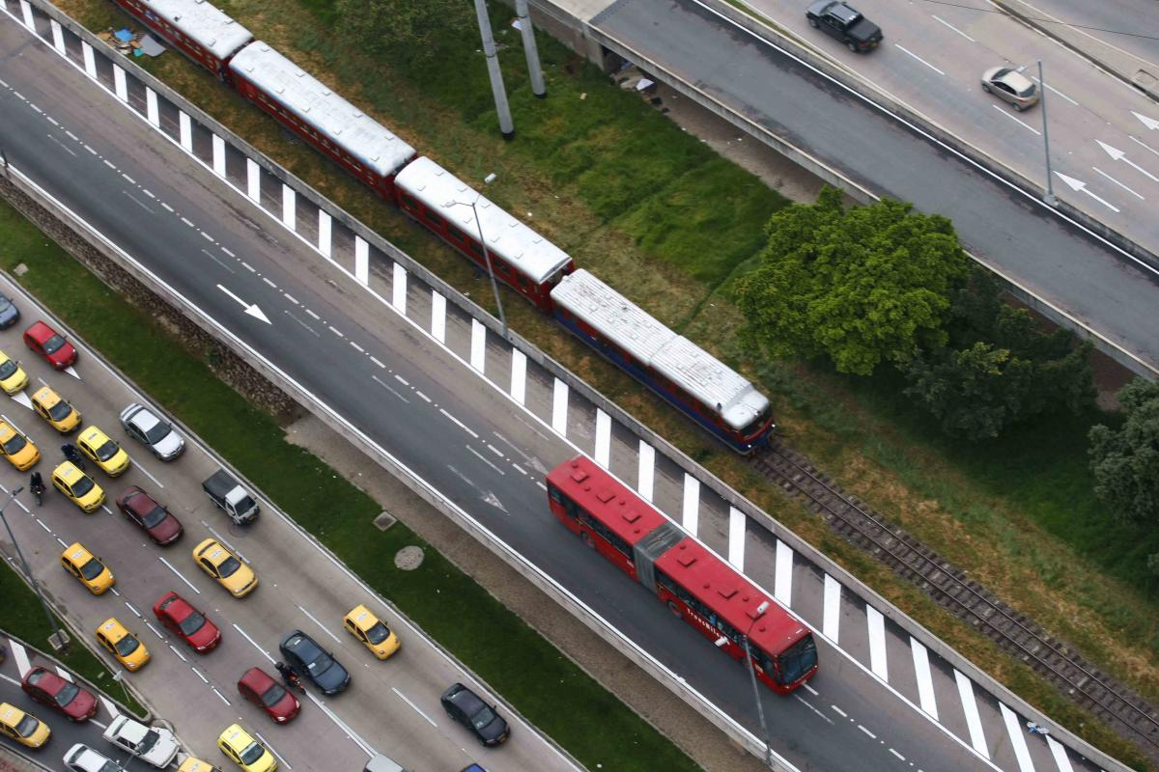
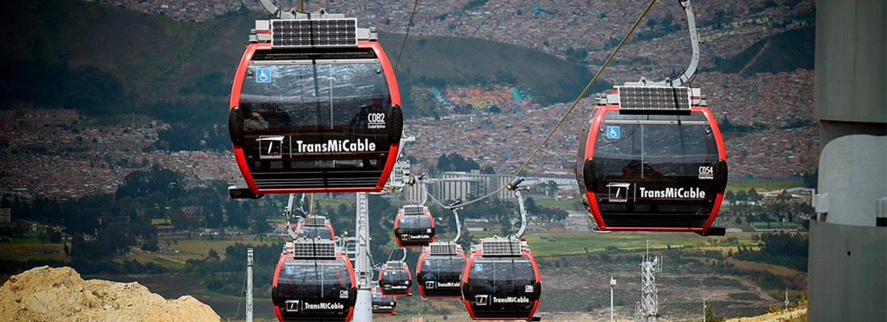
Diálogo 1- Transmilenio

Slide 9


Preguntas

Slide 10
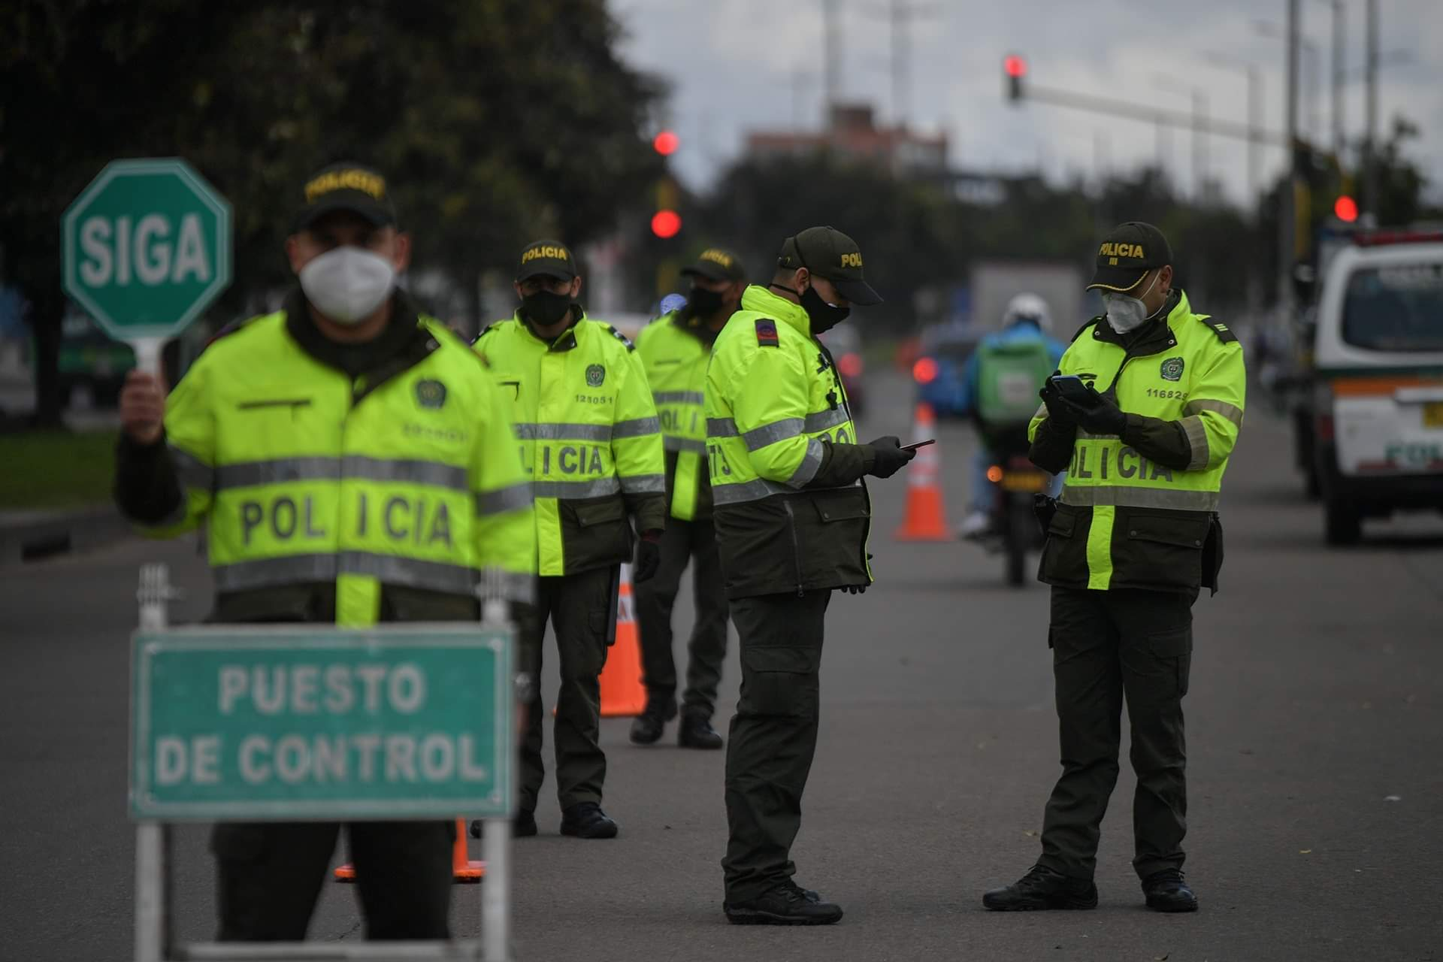
Diálogo 2- Control de Tránsito y transporte

Slide 11
Preguntas

Slide 12

Concurso
Te invitamos a medir tus conocimientos sobre rendición de cuentas por Quizizz

Slide 13

Evaluación del espacio de participación
Queremos conocer tus consideraciones frente a este espacio participativo, por ello te invitamos a evaluar esta reunión diligenciando el formulario que aparece en el chat https://forms.gle/PLQdgouzmxh5WEt18

Slide 14
Prográmate para tu audiencia pública participativa de la rendición de cuentas locales
Audiencias públicas participativas
NODO | LOCALIDAD | AUDIENCIAS PÚBLICAS PARTICIPATIVAS
 |  | JUNIO | JULIO | AGOSTO | SEPTIEMBRE | OCTUBRE
ORIENTE | USAQUEN |  | Viernes 16
 | CHAPINERO |  | Viernes 9
 | TEUSAQUILLO |  | Viernes 2
 | SANTAFE | Miércoles 30
 | LA CANDELARIA | Miércoles 23
 | LOS MÁRTIRES | Miércoles 16
 | PUENTE ARANDA | Miércoles 9
 | BARRIOS UNIDOS | Miércoles 2
SUR | KENNEDY |  |  | Miércoles 4
 | BOSA |  | Viernes 30
 | CIUDAD BOLIVAR |  | Viernes 23
SUR ORIENTE | SAN CRISTÓBAL |  |  |  | Viernes 3
 | ANTONIO NARIÑO |  |  | Miércoles 25
 | RAFAEL URIBE URIBE |  |  | Miércoles 18
 | TUNJUELITO |  |  | Miércoles 11
SUR RURAL | USME |  |  |  | Miércoles 15
 | SUMAPAZ |  |  |  | Sábado 11
NOR OCCIDENTE | SUBA |  |  |  |  | Viernes 8
OCCIDENTE | ENGATIVÁ |  |  |  |  | Miércoles 6
 | FONTIBÓN |  |  |  | Miércoles 22
Rendición de cuentas locales
Notes:
Revisar definiciones

Slide 15
GRACIAS

